Slide 1
CONSORCIO DE AGENCIAS HUMANITARIAS EN BOLIVIA
Una experiencia de trabajo mutuo
Junio 20 - 2018

Slide 2
Contenidos
Historia del CAHB
Hitos Importantes
Objetivos
Miembros
Áreas de Acción y Logros
Lecciones Aprendidas
Retos y Desafíos
Notes:
Tener planes, recursos y mecanismos para asegurar que los niños, niñas y familias afectados reciban asistencia oportuna y adecuada.
Establecer una red de coordinación con organizaciones nacionales o locales para realizar acciones conjuntas de respuesta en caso de desastres naturales o emergencias sociales.
-

Slide 3
El proceso de conformación del CAHB en Bolivia
En 2008 el ECB II en Bolivia “Responsabilidad compartida para la Reducción de Riesgos” cuenta con la asociación de 5 agencias agrupadas bajo la misión de actuar como grupo impulsor donde CARE, Catholic Relief Services (CRS), Save the Children y Visión Mundial junto a Oxfam - como agencia líder - intentan promover la construcción de un Consorcio amplio como instancia de encuentro y participación de diversos actores no gubernamentales.
En 2010 el Consorcio de Agencias Humanitarias Británicas (CBHA) se establece formalmente en Bolivia y está integrada por 15 ONG del Reino Unido.
La coincidencia de ambos proyectos (ECB II y CBHA), dio lugar al surgimiento del Consorcio de Agencias Humanitarias en Bolivia CAHB, para lo cual se firma un memorándum de entendimiento.
El objetivo planteado fue “La reducción de vulnerabilidad de las comunidades en riesgo de desastres en Bolivia, mejorando la capacidad de los actores humanitarios en la preparación y respuesta a desastres, a través de la construcción de capacidades locales con participación activa del Estado y sociedad civil, promoviendo la responsabilidad compartida y la implementación de procesos de rendición de cuentas para la generación de impactos significativos.”

Slide 4
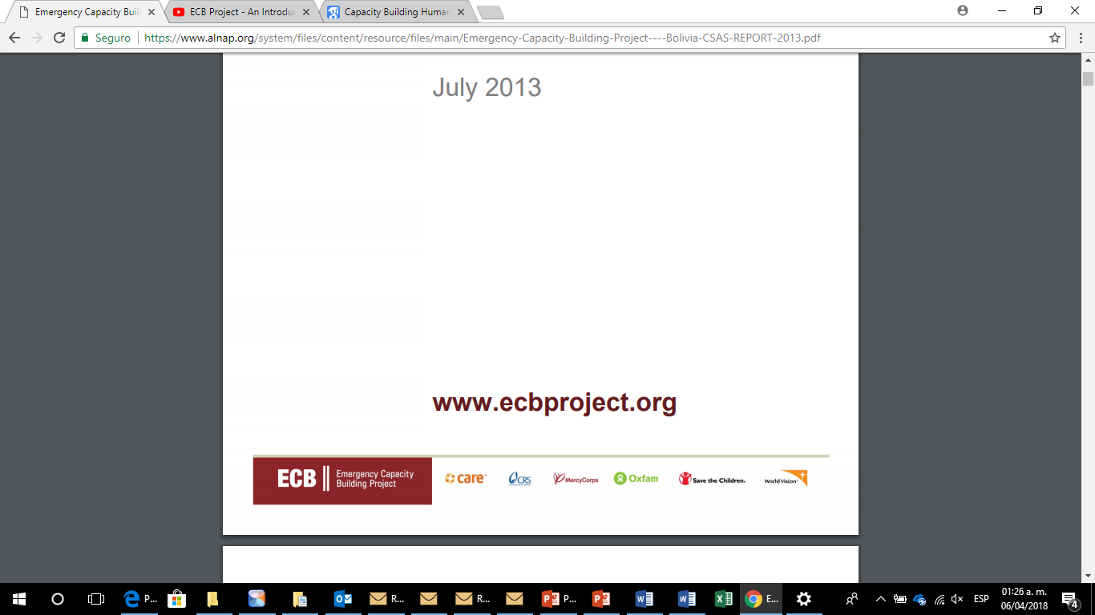




Hitos importantes en la historia del CAHB en Bolivia
Cinco agencias miembros, llevaron adelante un proceso de reflexión, autoevaluación y proyección.
Se lleva adelante un taller de construcción de confianza junto a NNUU y Cruz Roja
Implementación del Proyecto Fortalecimiento de la resiliencia de comunidades vulnerables con la preparación de equipos técnicos municipales financiado por UNICEF
El CAHB pone especial énfasis sobre la responsabilidad humanitaria, incluida la incorporación mecanismos de rendición de cuentas
Con la segunda fase del Proyecto Emergency Capacity Building (ECB), surge una iniciativa de colaboración entre agencias de cooperación y desarrollo
El Proyecto ECB II y el Proyecto CBHA unen esfuerzos
buscando fortalecer y aumentar la capacidad de respuesta, ayudando a las personas en zonas de desastres
Implementación del Proyecto DIPECHO VIII (2013-2104) financiado por ECHO y liderizado por CARE
Conversatorio: El rol de la sociedad civil ante los nuevos escenarios de riesgos de desastres en Bolivia; con la participación de: Las Embajadas de: Canadá, Alemania, Reino Unido, AECID y ECHO.
2008 | 2009 | 2010 | 2011 | 2012 | 2013 | 2014 | 2015 | 2016 | 2017 | 2018
Esta iniciativa busca mejorar la calidad y eficacia de la comunidad humanitaria para salvar vidas y trabajar en la protección de los derechos de las personas en situaciones de emergencia.
Se lleva adelante el primer curso ENHANCE para oficiales de emergencias de las diferentes agencias
Se firma un memorándum de entendimiento estableciendo el CAHB en Bolivia
Respuesta coordinada del CAHB con el VIDECI y GADLP al mega deslizamiento en la ciudad de La Paz.
Los resultados incluyen la sistematización de lecciones aprendidas y buenas prácticas, sobre cuya base se definió darle sostenibilidad, buscando dar continuidad, y a la vez actualizar y fortalecer su trabajo conjunto
Sus principales logros fueron: apoyo en la formulación de la Ley de Gestión de Riesgos (nov. 2014), elaboración de la caja de herramientas (a la fecha el Estado Plurinacional de Bolivia instruye que se aplique en todo el territorio nacional)
Adicionalmente en base a este proceso, las agencias del CAHB acordaron el rediseño de su misión y visión hacia una visión más estructural y de largo plazo, buscando ser un referente clave no gubernamental para la respuesta humanitaria con enfoque de genero y derechos.
Se consolida el establecimiento de relaciones y alianzas con otros actores interesados, incluyendo la Cruz Roja, el Sistema de Naciones Unidas, el Gobierno Nacionales y Gobiernos sub-nacionales. Se conforma el Equipo Humanitario País EHP
Trabajo relevante en estos años en:
La Acción Humanitaria eficaz y oportuna a emergencias ocurridas en Bolivia
Incidencia y dialogo político con el nivel nacional y subnacionales
Desarrollo de Materiales técnicos orientados a la GRD-Resiliencia: Cajas de Herramientas:
Capacitación y fortalecimiento en GRD-CC y Resiliencia;

Slide 5
El Consorcio de Agencias Humanitarias en Bolivia
Es una iniciativa de colaboración y trabajo coordinado entre agencias de cooperación y desarrollo.
“El CAHB busca promover la resiliencia en la gestión de riesgos de desastres de las poblaciones más vulnerables, mediante la aplicación de metodologías innovadoras, la gestión del conocimiento, el fortalecimiento de capacidades y la incidencia en políticas estatales y no estatales”

Slide 6


Miembros del CAHB
Organizaciones No Gubernamentales Nacionales e Internacionales legalmente registradas en Bolivia
Sus características son:
Mandato humanitario
Experiencia de trabajo en Gestión del Riesgo de Desastres y Resiliencia
Trabajo con poblaciones en condición de vulnerabilidad
Enfoque de género y de derechos

Slide 7
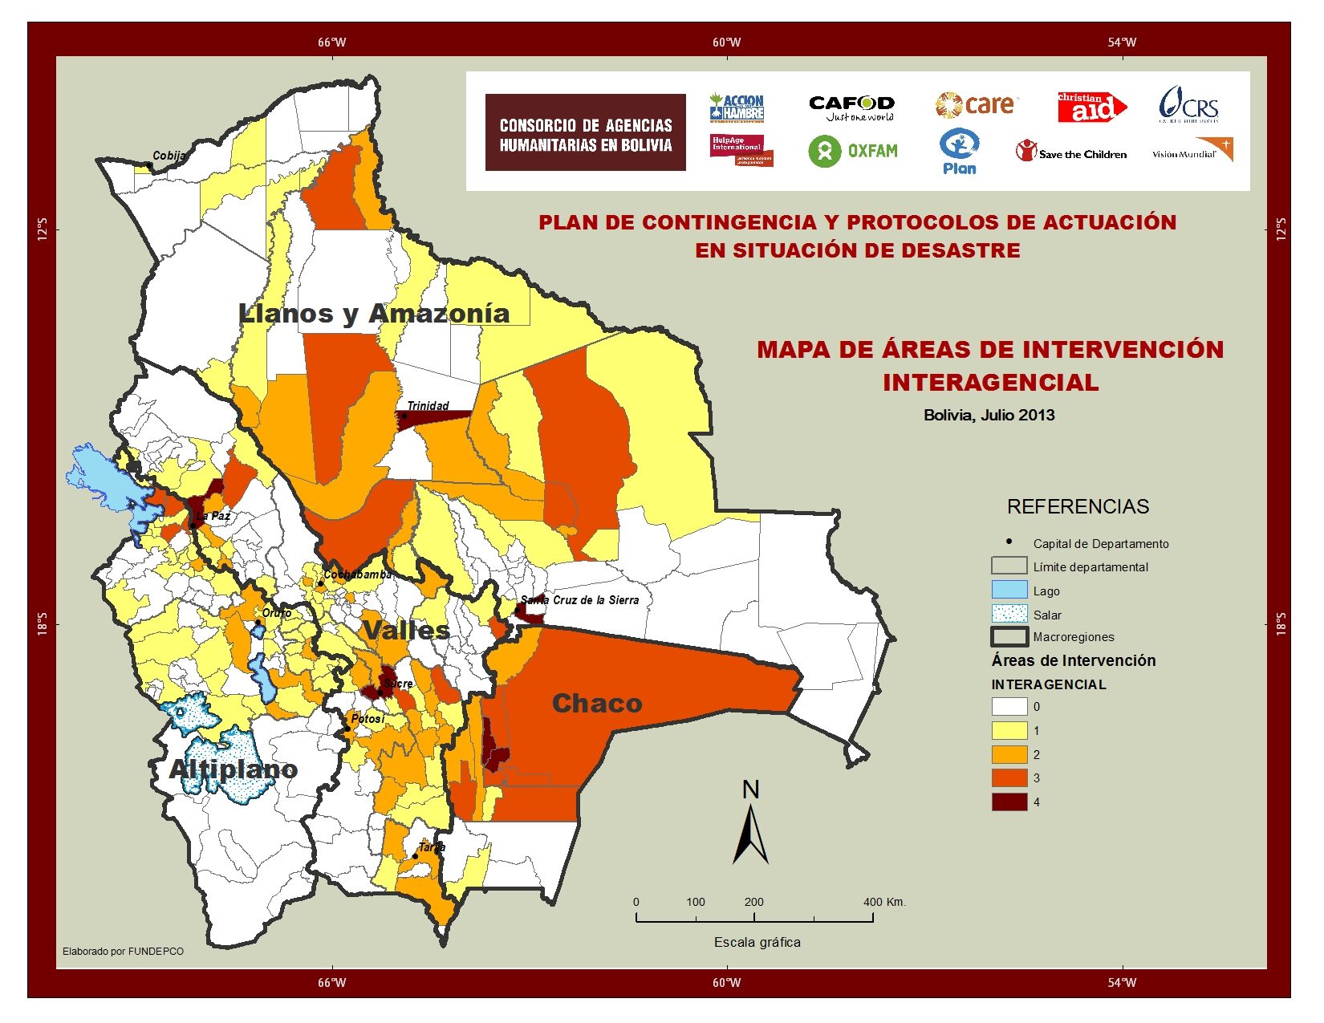


Slide 8
Nuestras áreas de acción Y SUS PRINCIPALES LOGROS
CAHB

Slide 9
Incidencia e Interlocución
Línea estratégica 1
Acciones de incidencia para el desarrollo de políticas públicas y su implementación desde los conocimientos, evidencia y experticia de las agencias.
Alude también a su rol articulador en diferentes niveles para la difusión de la normativa existente, en especial de la Ley de Gestión de Riesgos, que permita fortalecer la institucionalidad establecida en esta norma apoyando al desarrollo de la reglamentación a nivel nacional, departamental y municipal.

Slide 10
Incidencia e Interlocución
Logros de la línea estratégica 1
Apoyo en la formulación de la Ley de Gestión de Riesgos No 602 (noviembre de 2014).
Construcción de la normativa específica en GRD a nivel de las Entidades Territoriales Autónomas (ETAs) departamentales y municipales
Apoyo en la conformación de las Unidades de Gestión de Riesgos - UGRs, Comités operativos de Emergencias - COEs y Comité Municipal de Reducción de Riesgos y Atención de Desastres - COMURADEs
Elaboración de los Planes de Emergencia y Planes de Contingencia Municipal
Elaboración Planes de Emergencia Escolar
Implementación del sistema EDAN

Slide 11
Incidencia e Interlocución
Logros de la línea estratégica 1
Construcción del contenido curricular y material para la formación en la temática de Gestión del Riesgo para personal militar de las FF.AA
Inclusión de la temática de Gestión del Riesgo en Planes Territoriales de Desarrollo Integral
Implementación de acciones de resiliencia con pequeñas obras demostrativas
Foro ”El Clima va cambiando y nosotros estamos cambiando”
Congreso Internacional de Aprendizaje e Intercambio Interactivo de Experiencias sobre Gestión de Riesgos y Adaptación al Cambio Climático

Slide 12
Gestión del conocimiento y desarrollo de capacidades
Línea estratégica 2
Enfocando a la búsqueda de evidencias a través de la investigación y generación de productos de conocimiento, para impulsar acciones de incidencia y cambios en políticas y prácticas.
Rescatando las buenas prácticas, lecciones aprendidas y efectos logrados para contar con insumos para la incidencia y el fortalecimiento de capacidades.

Slide 13
Gestión del conocimiento y desarrollo de capacidades
Logros de la Línea estratégica 2 (Publicaciones)
Medición de impacto y rendición de cuentas
Hacia la resiliencia
Adaptándonos al Cambio
Cuaderno de registro de mensajes
Construcción de confianza en equipos diversos.
Lineamientos para la conformación e implementación, organización y funcionamiento de la Unidad de Gestión de Riesgos, Comité de Operaciones de Emergencia y Comité Municipal de Reducción de Riesgos y Atención de Desastres COMURADEs

Slide 14
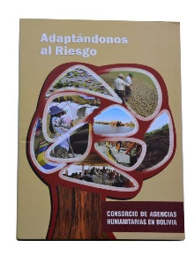
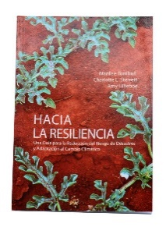

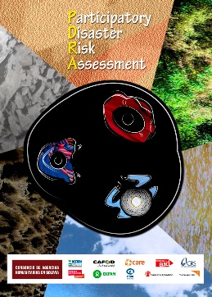
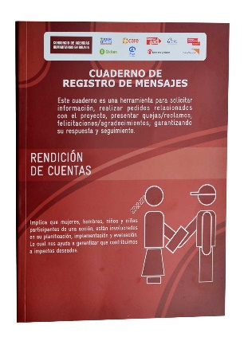
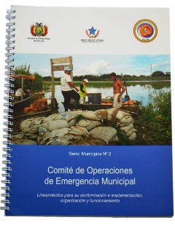
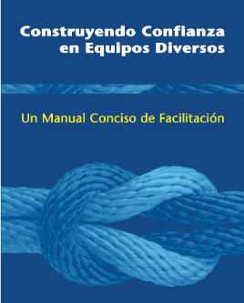
Gestión del conocimiento y desarrollo de capacidades
Logros de la Línea estratégica 2 (Publicaciones)
Lineamientos para la elaboración de planes de Contingencia Municipal,
Procedimientos administrativos municipales para la atención de desastres y/o emergencias;
Guía operativa de articulación y coordinación para la atención de desastres y/o emergencias

Slide 15
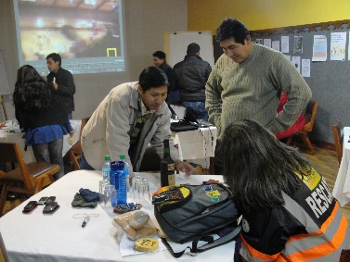
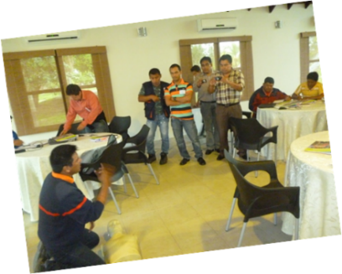
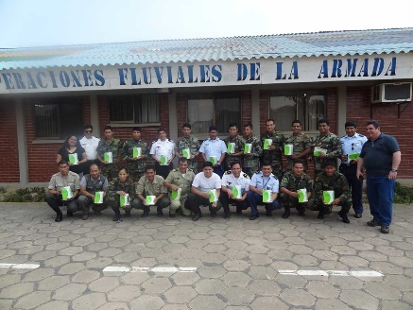
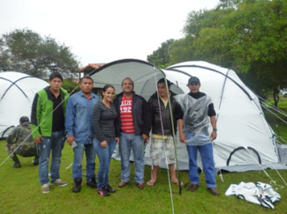
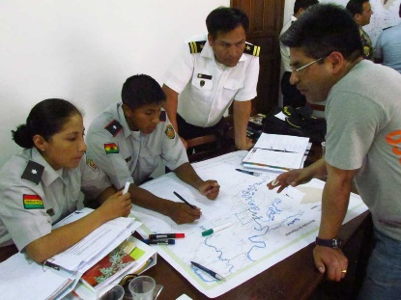
Gestión del conocimiento y desarrollo de capacidades
ENHance
Desarrollo gerencial y liderazgo
Desarrollo habilidades esenciales
RAMBO
(Response Assesment Module for Bolivian Officers)
Capacitación a Fuerzas Armadas
Las FF.AA. del Estado tienen un rol participativo en la Gestión de Riesgo de Desastre por lo que es necesario contar con personal capacitado para un adecuado desempeño en el cumplimento de la misión.

Slide 16
Gestión del conocimiento y desarrollo de capacidades
CPC Esfera
Carta Humanitaria y Normas Mínimas de Respuesta Humanitaria en Casos de Desastre
Curso de Entrenamiento en Sistemas de Información Geográfica (SIG) con enfoque en Gestión de Riesgos
Fortalecer las capacidades de preparación y respuesta ante los efectos de los fenómenos naturales, mediante la capacitación de los técnicos municipales con herramientas que permitirán visualizar datos geográficos
Simulacro de inundación parcial, simple y anunciada
Con el objetivo de medir las capacidades, herramientas, habilidades y destrezas de los asistentes al curso RAMBO en una situación de emergencia.

Slide 17
Respuesta Humanitaria
Línea Estratégica 3
Orientada al esfuerzo de concretar acciones en la respuesta a situaciones de desastre, de forma informada, coordinada, compartida y/o conjunta.
Implica la promoción e implementación de acciones innovadoras que sumen esfuerzos para el fortalecimiento de las capacidades de resiliencia del Gobierno central, gobiernos locales y las comunidades.

Slide 18
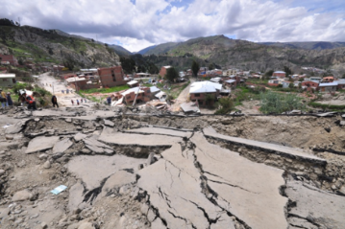
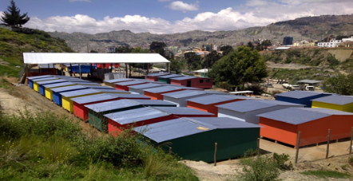
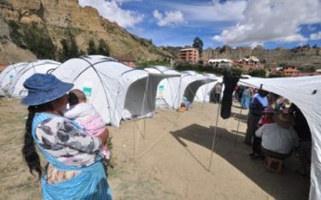
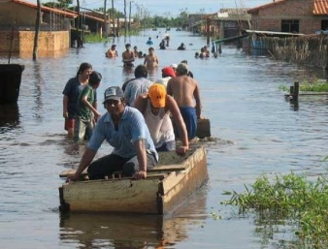
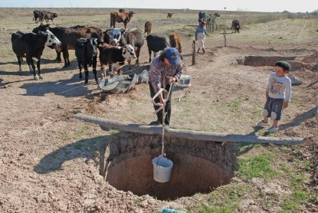
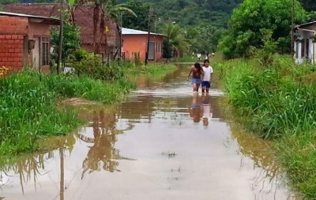
Respuesta Humanitaria
Logros de la Línea estratégica 3
La Acción Humanitaria eficaz y oportuna a emergencias ocurridas en Bolivia en coordinación con los diferentes actores estatales, ONGs nacionales e internacionales y Sistema de Naciones Unidas
Megadeslizamiento 2011
Inundaciones 2014
Sequía de 2016
Inundaciones 2018

Slide 19
Lecciones Aprendidas
La construcción de confianza como base para la conformación de un Consorcio donde la prioridad sea el trabajo coordinado y conjunto.
Sobreponer el bien mayor (Mandato Humanitario) a las diferentes visiones institucionales a la hora de responder a una emergencia.
Que todos los miembros tengan claridad sobre el valor agregado de trabajar en Consorcio.
Generar un ambiente de colaboración y confianza con el Gobierno
Respetar la forma de trabajo de cada socio (Misión y Visión institucional)
Transparencia en la comunicación y en las acciones.

Slide 20
Retos y Desafíos
Consolidar al Consorcio como una plataforma de coordinación y acción conjunta
Construir un modelo de sostenibilidad financiera para la implementación de acciones propias
Trabajar con otros actores del Gobierno, privados y unidades académicas
Construir protocolos previos, claros y vinculantes para la implementación de acciones conjuntas.
Fortalecer capacidades mutuas y crear un ambiente de confianza y relacionamiento horizontal entre organizaciones.

Slide 21


.
GRACIAS

